Slide 1
স্বাগতম

Slide 2
শিক্ষক
পরিচিতি
পাঠ
আবুল কাউছার
ট্রেড ইন্সট্রাক্টর(কম্পিউটার ও তথ্য যোগাযোগ প্রযুক্তি)
চরপলাশ উচ্চ বিদ্যালয়
পাকুন্দিয়া,কিশোরগঞ্জ।
শ্রেণিঃ৯ম(ভোকেশনাল)
বিষয়ঃকম্পিউটার ও তথ্য প্রযুক্তি-১
অধ্যায়ঃ১ম
সময়ঃ৪০মিনিট

Slide 3
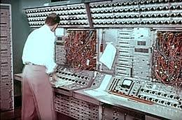
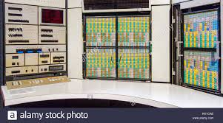
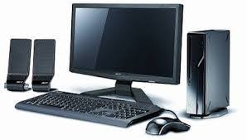
নিচের চিত্রগুলো লক্ষ্য কর
Analog computer
Digital computer
Hybrid computer

Slide 4
কম্পিউটার ও এর বিবর্তন

Slide 5
এই পাঠ শেষে শিক্ষার্থীরা
এনালগ কম্পিউটার কী বলতে পারবে;
কম্পিউটারের শ্রেণিবিভাগ চিহ্নিত করতে পারবে;
কম্পিউটারের বিভিন্ন শ্রেণির বর্ণনা করতে পারবে।

Slide 6
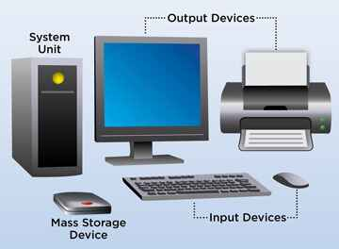
কম্পিউটার হচ্ছে একটি ইলেকট্রনিক যন্ত্র,যার মাধ্যমে খুব সহজে এবং অল্প সময়ে গাণিতিক হিসাবসহ বিভিন্ন ধরনের সমস্যা সমাধান করা যায়।

Slide 7
কম্পিউটারের শ্রেণিবিভাগ
এনালগ কম্পিউটার
ডিজিটাল কম্পিউটার
হাইব্রিড কম্পিউটার

Slide 8
ডিজিটাল কম্পিউটারের শ্রেণিবিভাগ
Micro computer
Mini computer
Mainframe computer
Miniframe computer
Super computer

Slide 9
মিনি কম্পিউটারের শ্রেণিবিভাগ
Desktop computer
Laptop computer
Palmtop computer
Notebook computer

Slide 10
এনালগ কম্পিউটার
২।বিদ্যুতের তারের ভোল্টেজের ওঠা-নামা বাতাসের প্রবাহ ও চাপ পরিবর্তিত হওয়া ইত্যাদি পরিমাপনের উপর নির্ভর করে এনালগ কম্পিউটার কাজ করে.
১।এনালগ কম্পিউটার কাজ করে পরিমাপন পদ্ধিতিতে।

Slide 11
ডিজিটাল কম্পিউটার কাজ করে প্রতীকী সংখ্যার মাধ্যমে প্রাপ্ত নির্দেশ এর মাধ্যেমে।বাইনারি কোড অর্থাৎ ভোল্টেজের উপস্তিতি শনাক্ত করে এর মাধ্যেমে কাজ করে।

Slide 12
একক কাজ
এনালক কম্পিউটার কী?
ডিজিটাল কম্পিউটার কী?

Slide 13
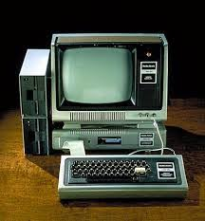
মাইক্রোকম্পিউটার
১।এটি আকারে ছোট।
২।মাইক্রো কম্পিউটারকে পার্সোনাল কম্পিউটারও বলা হয়।

Slide 14
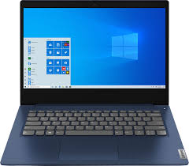
ল্যাপটপ
কেসের মতো দেখতে এবং ১-৩ কিলোগ্রাম ওজন হয়ে থাকে।এটি ডেস্কটপের মতোই কাজ করে।

Slide 15
নোটবুক
১।এটি দেখতে নোটবুকের মত এবং এর ওজন ১-২ কিলোগ্রামের মতো।

Slide 16
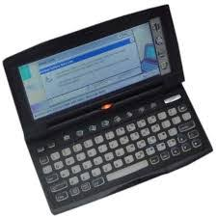
পামটপ
এটি দেখতে পকেট ক্যালকুলেটরের মতো।

Slide 17
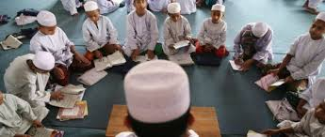
দলীয় কাজ
গোলাপ-কম্পিউটারের শ্রেণী বিন্যাস কর।
জবা- ডিজিটাল কম্পিউটারের শ্রেণী বিন্যাস লিখ।

Slide 18
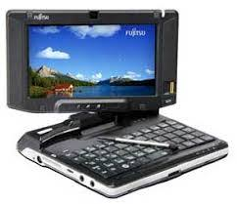
মিনি কম্পিউটার
১।মেইনফ্রেম কম্পিউটারের চেয়ে মিনি কম্পিউটারের কাজের দক্ষতা ও গতি অপেক্ষাকৃত কম।কাজের ধরনের মধ্যে কোন পার্থক্য নেই।

Slide 19
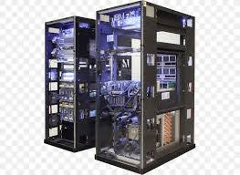
মেইনফ্রেম কম্পিউটার
১।সুপার কম্পিউটারের চেয়ে তুলনামূলক কম শক্তিশালী কম্পিউটার হলো মেইনফ্রেম কম্পিউটার।অফিস আদালত,বড় বড় শিল্প ও গবেষণা প্রতিষ্টান,ব্যাংক-বীমা ইত্যাদি প্রতিষ্টানে মেইনফ্রেম কম্পিউটার ব্যবহার করা হয়।

Slide 20
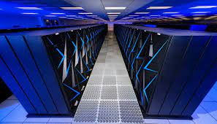
সুপার কম্পিউটার
১।সুপার কম্পিউটার সবচেয়ে শক্তিশালী,দ্রুতগতিসম্পন্ন।বাংলাদেশ কম্পিউটার কাউন্সিল (বিসিসি) আগারগাঁও,ঢাকাতে একটি সুপার কম্পিউটার রয়েছে।

Slide 21
হাইব্রিড কম্পিউটার
১।হাইব্রিড কম্পিউটার মূলত এনালগ ও ডিজিটাল কম্পিউটারের সমন্বয়ে তৈরি করা হয়।এই ধরনের কম্পিউটার হাসপাতাল,ক্ষেপণাস্ত্র,নভোযান,আবহাওয়া ইত্যাদি ক্ষেত্রে ব্যবহার করা হয়।

Slide 22
বাড়ীর কাজ
হাইব্রিড কম্পিউটার ব্যবহারের ফলে গবেষণায় নতুন মাত্রা পেয়েছে ব্যাখা কর।

Slide 23
ধন্যবাদ

